Slide 1
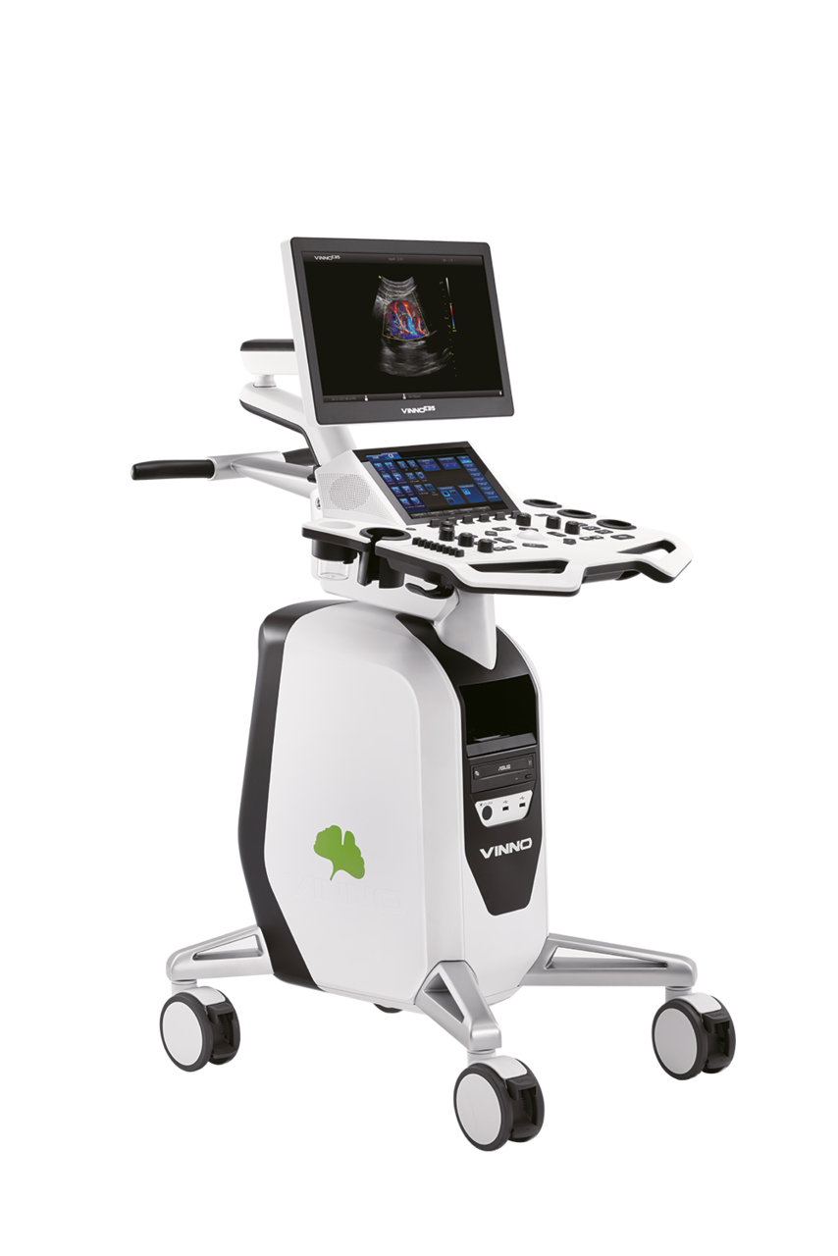
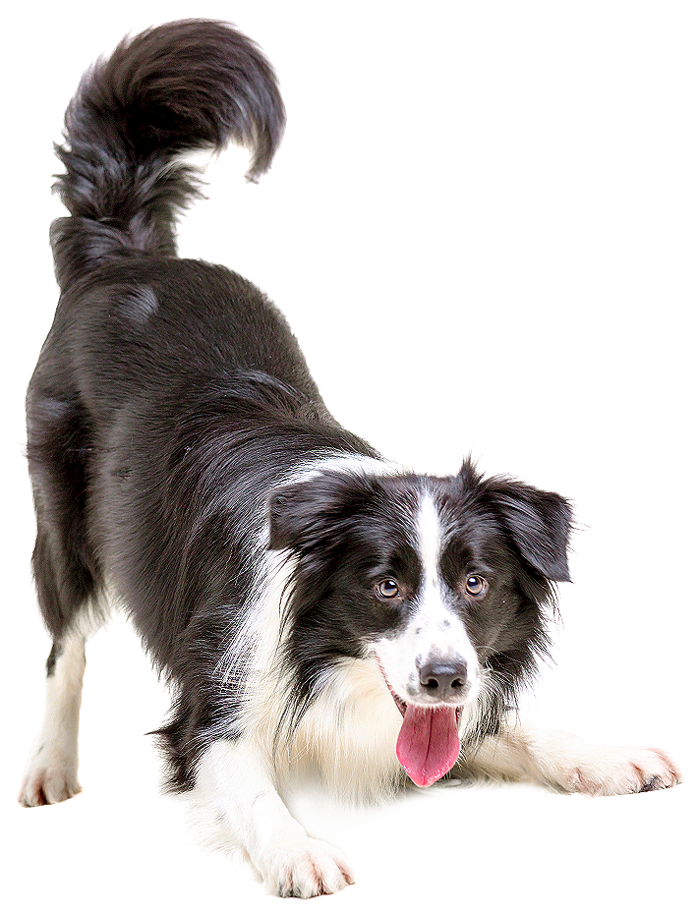
Ультразвуковой сканер VINNO D350 VET
ooobalf.ru

Slide 2
Ультразвуковой сканер VINNO D350 VET
Система VINNO D350VET построена на революционной радиочастотной платформе, первой в своем роде в мире, которая позволяет предоставлять исчерпывающую информацию и получать высокоточные изображения. С помощью RF-платформы передачи данных VINNO D350VET получает и передает радиочастотные необработанные данные без потери сигнала. По сравнению с традиционными платформами, RF-платформа обладает превосходными возможностями обработки изображений.
Благодаря алгоритмам обработки, разработанным на основании больших объемов радиочастотных данных, полученные изображения обладают сверхвысоким контрастом и разрешением. Платформа также поддерживает цифровую широкополосную сеть нового поколения до 25 МГц и лучеформирователи с высоким разрешением, обеспечивая тем самым превосходную производительность обработки каналов высокой плотности.

Slide 3
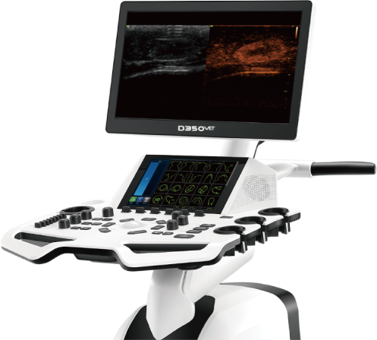
Инновационная платформа, кристальная четкость изображений
Инновационная ультразвуковая RF-платформа VINNO Платформа обработки данных радиочастотного сигнала для достижения лучшего разрешения и четкости
Больше данных для получения изображения лучшего качества
Алгоритм обработки на основе данных сигнала, а не данных изображения
Нелинейная демодуляция в сильный сигнал
Гибкий алгоритм обработки данных
Более точный и более высокий расчет шага
Передовые технологии визуализации Технологии VFusion/VSpeckle/VTissue/Pulse Inversion Harmonic (импульсная инверсная гармоника)
Возможность дополнительных кардиологических функций CW/TVI/TVM/Color M/AMA
Различные полезные инструменты Простое сравнение/РЧ-масштабирование/полноэкранный режим/Технология Tview/Технология

Slide 4
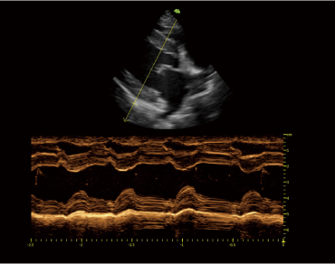
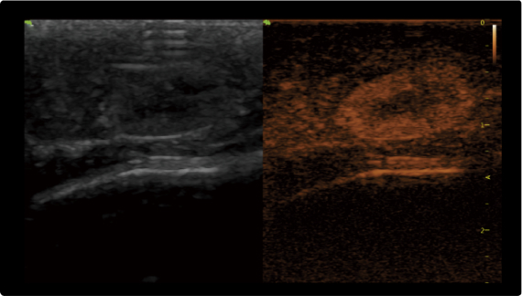
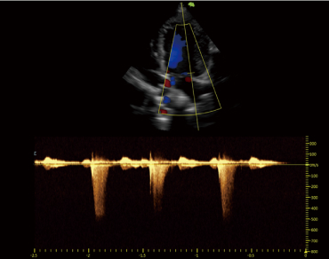
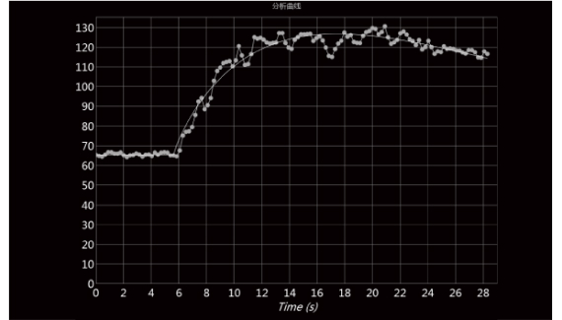
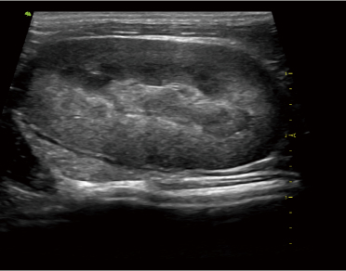
Экспертное решение
Многоугловая визуализация в М-режиме (МАМ)
Многоугловая визуализация в М-режиме включает линию сканирования, которую можно регулировать во всех направлениях и во всех положениях, что упрощает выполнение сканирования в М-режиме в случаях аномального расположения сердца.
Контрастирование с пузырьками воздуха (CBI)
Система использует микропузырьки для формирования изображения. С помощью высокопроизводительной технологии обнаружения она фиксирует рассеянное отражение от тканей и органов, чтобы получить представление о скорости тканевой перфузии. Этот метод важен с диагностической точки зрения при некоторых злокачественных заболеваниях и считается золотым стандартом УЗИ.
Непрерывно-волновая допплеровская визуализация (CWD)
Непрерывно-волновая допплеровская визуализация с высокой чувствительностью способна улавливать высокоскоростной регургитационный поток и обеспечивает надежную поддержку клинической диагностики. Такая функция особенно полезна в случаях с аномальной регургитацией в сердечно-сосудистой системе, когда скорость регуритационного потока настолько высока, что ее трудно зафиксировать с помощью обычного спектра.
Трапецеидальная визуализация
Трапецеидальная визуализация обеспечивает расширенную визуализацию в реальном времени обоих концов 2D-изображений, что позволяет эффективно повысить результативность сканирования и диагностики.

Slide 5
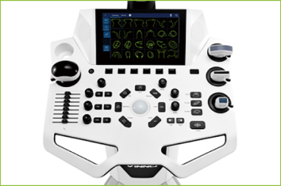
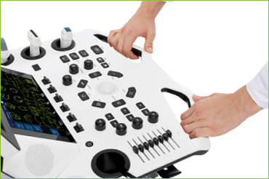
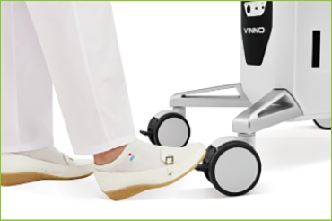
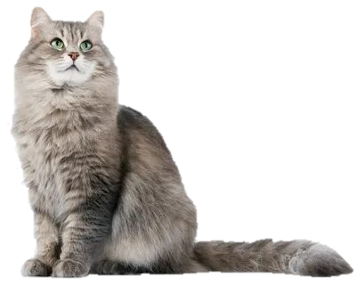
Эргономичный дизайн и функциональность
21,5 дюймовый монитор высокого разрешения
10 дюймовая высокочувствительная сенсорная панель
Подставка под контейнер для геля
4 съемных держателя для датчиков
3+1 порта для датчиков
DVD-рекодор
Комплект универсальных колес для хорошей мобильности

Slide 6
Доступные датчики
Педиатрический кардиодатчик G3-10P
Линейный датчик X4-12L
Микроконвексный педиатрический датчик G4-9M
Конвексный датчик F2-5CE
Высокочастотный линейный датчик F4-12L
Фазированный датчик G1-4P
Конвексный датчик G2-5C
Линейный датчик X6-16L
G4-12P Фазированный датчик
F2-5C Широкополосный конвексный датчик
Линейный внутриполостной датчик G4-12LV
X2-6C Широкополосный конвексный датчик

Slide 7
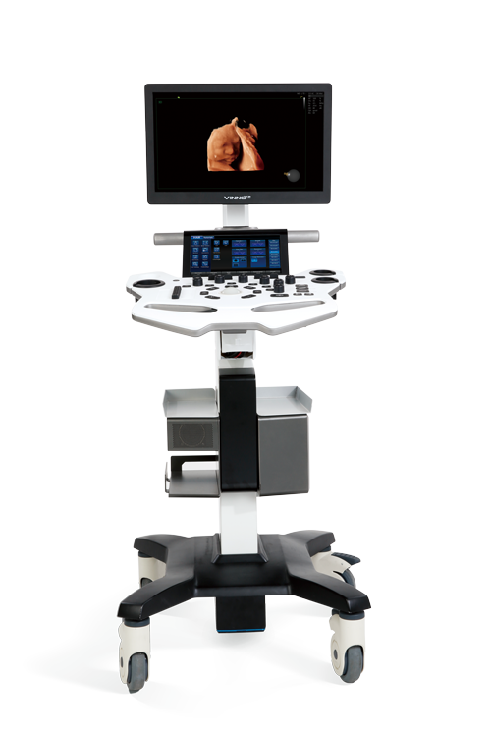
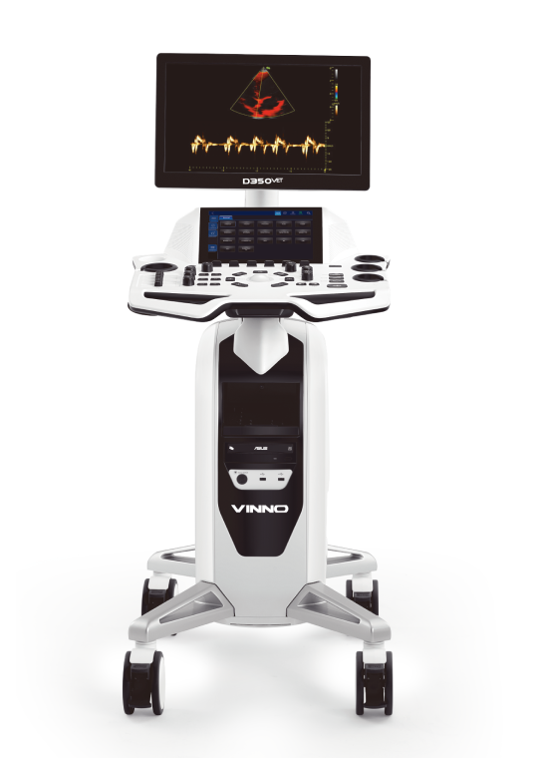
Сравнение с другими моделями
Приложения | D350VET | D650VET | X2VET
Брюшная полость мелких животных / Кардиология | + / + | + / + | + / +
Брюшная полость лошадей / Гинекология | + / + | + / + | + / +
Кардиология лошадей / Ортопедия | + / + | + / + | + / +

Slide 8
Режимы сканирования | D350VET | D650VET | X2VET
B, B/B, M, B/M | + | + | +
Цветовой допплер / Энергетический допплер | + / + | + / + | + / +
Импульсно-волновой допплер | + | + | +
Непрерывный допплер / тканевый допплер (TD) | + / + | + / + | Опционально
B+CF одновременно | + | + | +
Дуплексный 2D/импульсно-волновой допплер | + | + | +
Триплекс 2D/цветной/импульсно-волновой допплер | + | + | +
Импульсно-волновой допплер с высок. частот. повтор. импульсов | + | + | +
Трапецевидное сканирование | + | + | +
Эластография/анализ контрастного вещества | - / - | Опционально | - / -
Полноэкранный режим | + | + | +
Модуль ЭКГ | Опционально | + | Опционально

Slide 9
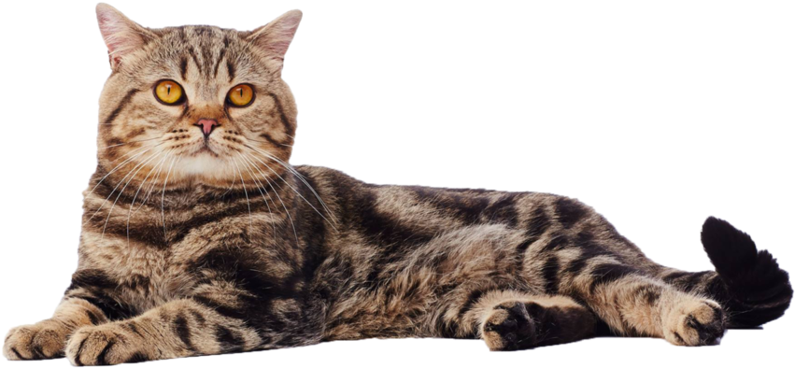
Оптимизация изображения | D350VET | D650VET | X2VET
Усовершенствованый Tissue Tracking /Speckle tracking) | + / + | + / + | + / +
Тканевая скоростная визуализация (TVI) | + | +
Автоматизированное измерение оъема (TVM) | + | +
Easy Compare/TView | + / + | + / + | + / +
Needle enhancement / Speckle Tracking | Опционально | Опционально | Опционально / -

Slide 10
Технические характеристики | D350VET | D650VET | X2VET
монитор / сенсорный экран | 21,5" LCD / 10“ | 21,5" LED / 13,3“ | 19" LCD / 10“
Регулируемый по высоте шарнирный рычаг/консоль | +/+ | +/+ | +
Размеры (В x Ш x Г в см) | 136-159 x 61 x 88 | 132-164 x 59 x 89 | 132-159 x 54 x 86
Вес | 60 кг | 90 кг | 50 кг
Разъемы под датчики | 4 | 5 | 3
USB-порты | 5 | 5 | 4
Входы/выходы | DVI-D S-Video Audio Out/In Ethernet | DVI-D S-Video Audio Out/In Ethernet | DVI-D S-Video Audio Out/In Ethernet
дисковод | DVDRW | DVDRW | DVDRW
Внутренняя память | 1 TB HDD | 1 TB HDD | 500TB HDD
Экспорт изображения в JPEG/AVI/MPEG/DICOM | + | + | +
Рабочий список/хранение DICOM | опционально | опционально | опционально
Датчики | Микроконвексный G4-9M Линейный X4-12L Фазированный G3-10P | Микроконвексный G4-9M Линейный X6-16L Фазированный G3-10PХ | Микроконвексный G4-9M Линейный F4-12L Фазированный G3-10P

Slide 11
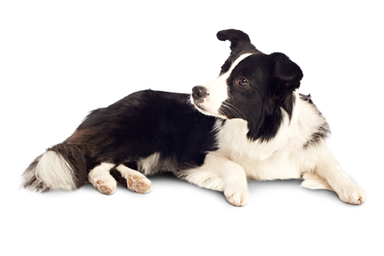
Для оформления заказа звоните
8 812 509 63 93
8 495 150 43 61
8 816 207 29 97
8 800 333 13 98
Санкт-Петербург Москва
Краснодар Бесплатный звонокпо России и СНГ
ooоbalf.ru

